Slide 1

Консультация
для родителей
Нетрадиционные техники рисования в развитии детей раннего возраста
Подготовила :
воспитатель I категории
Журбина Наталья Михайловна

Slide 2

Рисование – одно и самых любимых детских занятий, которое воспитывает в ребенке много положительных качеств, таких как усидчивость и терпение, внимание и воображение, способность мыслить и многое другое. Все они очень пригодятся малышу в дальнейшей жизни.

Slide 3
Чтобы привить любовь к изобразительному искусству, вызвать интерес к рисованию, начиная с младшего возраста, советую родителям использовать нетрадиционные способы рисования. Такая деятельность доставляет детям множество положительных эмоций, раскрывает возможность использования хорошо знакомых им предметов в качестве художественных материалов, удивляет своей непредсказуемостью.

Slide 4
Наряду с традиционными методами изображения предмета или объекта на бумаге (рисование карандашами, кистью и красками) в своей работе я использую и нетрадиционные техники. Считаю, что они больше привлекают внимание маленьких непосед. Они интересны деткам всех возрастов и позволяют им полностью раскрыть свой потенциал во время творческого процесса доступностью, простотой использования, прогнозируемостью результата.

Slide 5
Нетрадиционные техники рисования для детей раннего возраста -
это способы рисования различными материалами: поролоном, сухими листьями; рисование ладошками, пальчиками, ватными палочками и другими материалами

Slide 6
Каждый из этих методов - это маленькая игра. Их использование позволяет детям чувствовать себя раскованнее, смелее, развивает воображение, свободу для самовыражения, такая деятельность способствует развитию координации
движений.

Slide 7
Рисование по нетрадиционной технологии:
• способствует снятию детских страхов;
• развивает уверенность в своих силах;
• развивает пространственное мышление;
• учит детей свободно выражать свой замысел;
• побуждает детей к творческим поискам и решениям;
• учит детей работать с разнообразным материалом;
• развивает чувство композиции, ритма, цвета - восприятия;
• развивает мелкую моторику рук;
• развивает творческие способности, воображение и полёт фантазии;
• во время работы дети получают эстетическое удовольствие.

Slide 8
Советы родителям:
- материалы (карандаши, краски, кисти, фломастеры, восковые карандаши и т.д.) необходимо располагать в поле зрения малыша, чтобы у него возникло желание творить;
- знакомьте его с окружающим миром вещей, живой и неживой природой, предметами изобразительного искусства,
- предлагайте рисовать все, о чем ребенок любит говорить, и беседовать с ним обо всем, что он любит рисовать;
- не критикуйте ребенка и не торопите; наоборот, время от времени стимулируйте занятия ребенка рисованием;
- хвалите своего ребёнка, помогайте ему, доверяйте ему, ведь ваш ребёнок индивидуален!

Slide 9
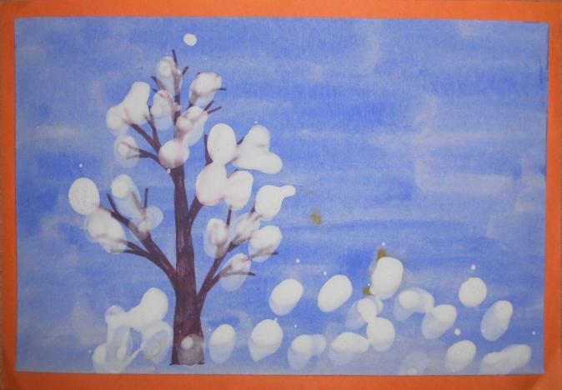
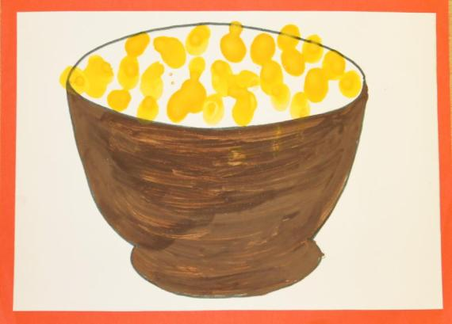
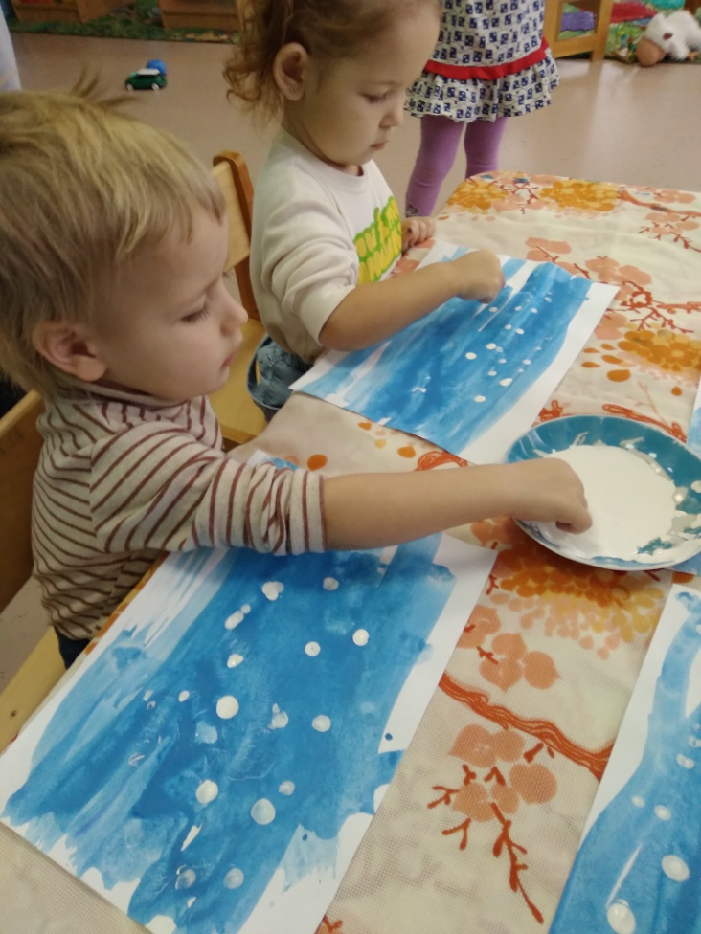
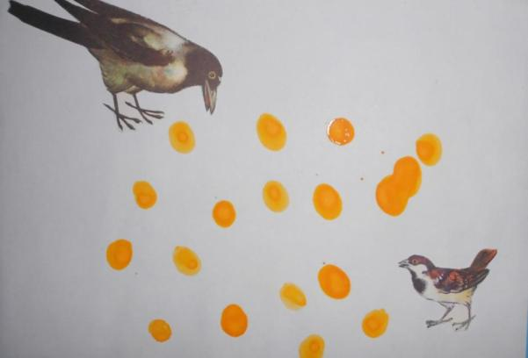
Для детей 2-3 лет лучше всего использовать следующие виды нетрадиционного рисования:
Пальчиковое рисование - самый простой способ получения изображения. Малыш опускает пальчик в краску и наносит точки, пятнышки на бумаге.

Slide 10
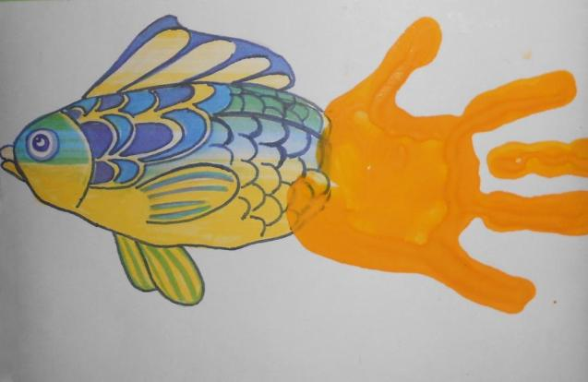
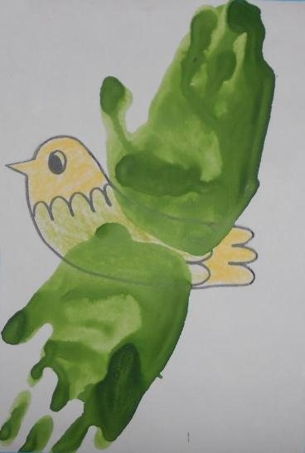
Рисование ладошкой - детям очень нравится этот способ рисования. Обмакиваем ладонь ребенка в краску и ставим отпечаток на бумаге.

Slide 11
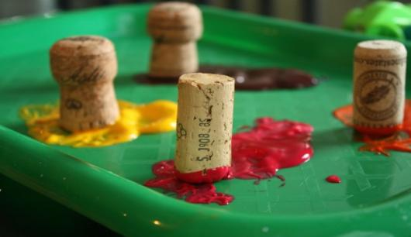
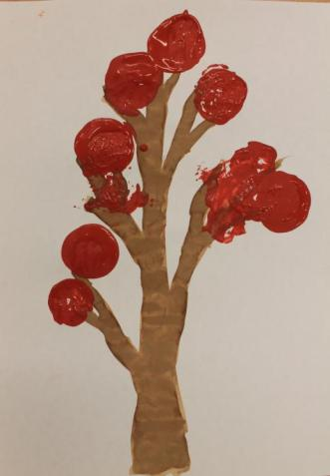
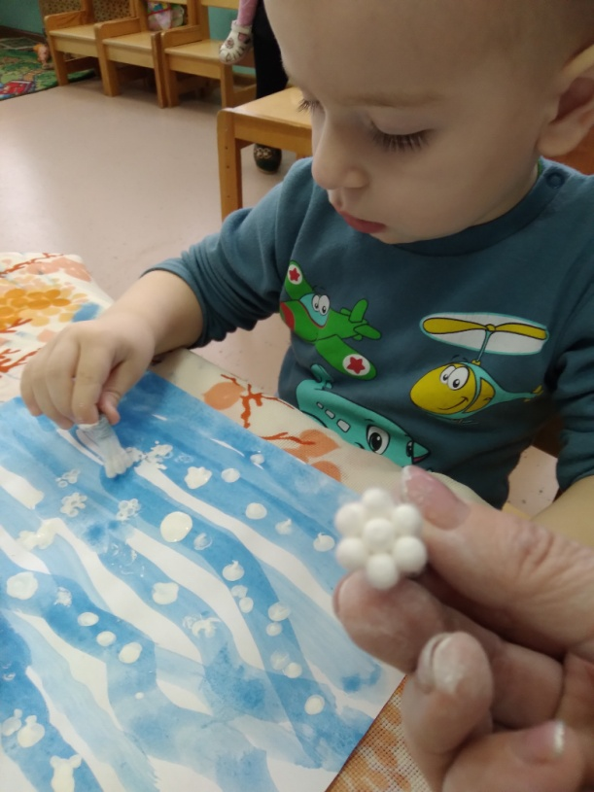
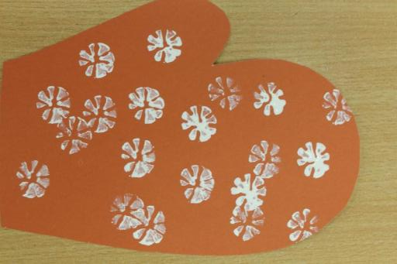
Рисование различными штампами- эта техника позволяет многократно изображать один и тот же предмет, составлять из его отпечатков композиции, украшать ими салфетки, платочки, открытки и т.д.

Slide 12
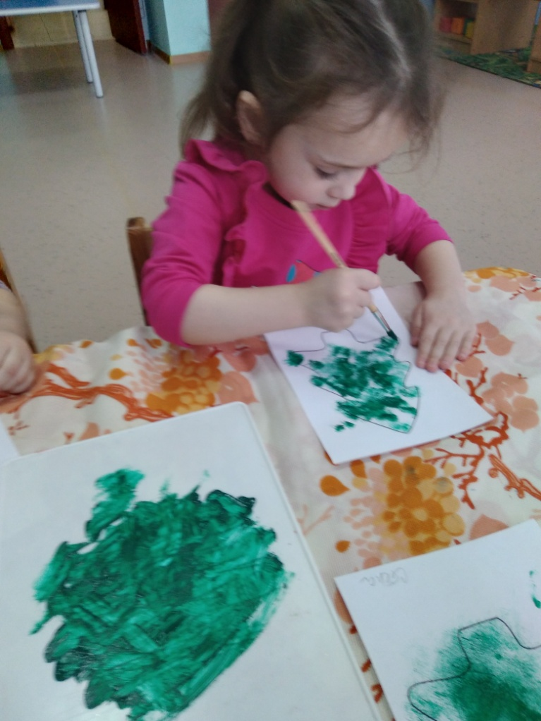
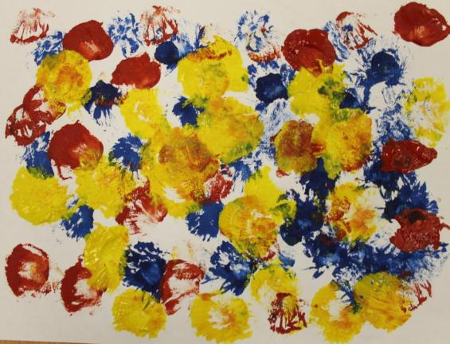
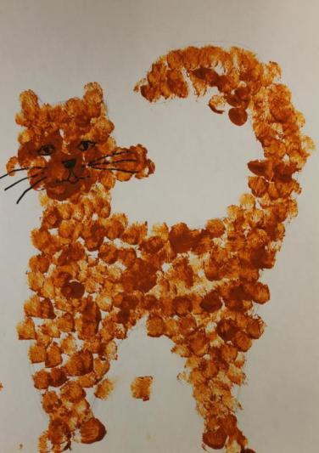
Рисование тычком жесткой полусухой кистью - ребенок опускает в гуашь кисть и ударяет ею по бумаге, держа вертикально

Slide 13
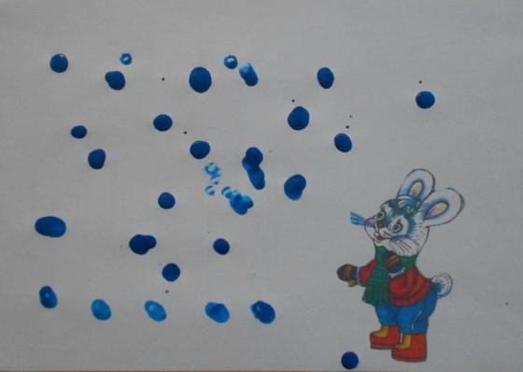
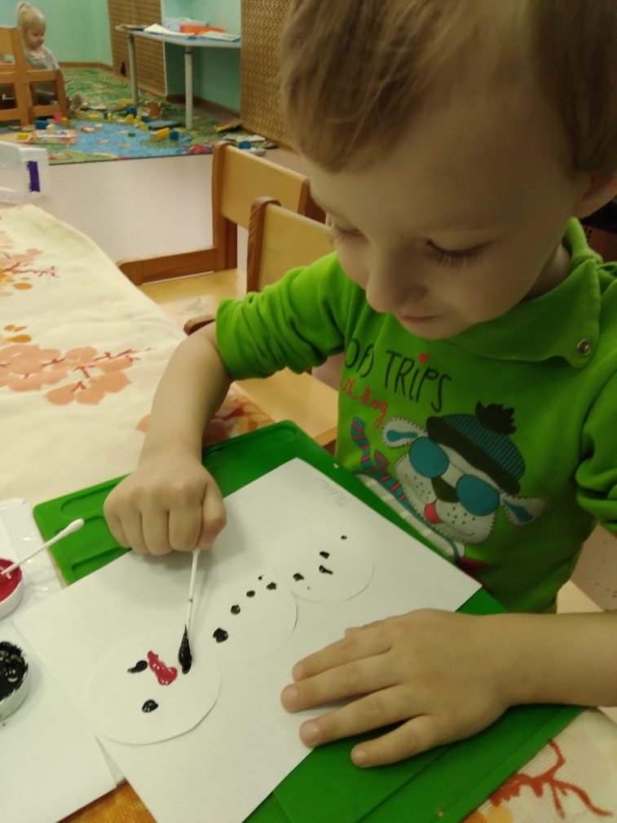
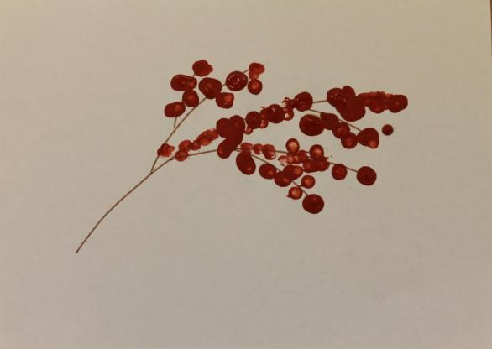
Рисование ватными палочками - эта техника позволяет произвести точечный рисунок и линии.

Slide 14
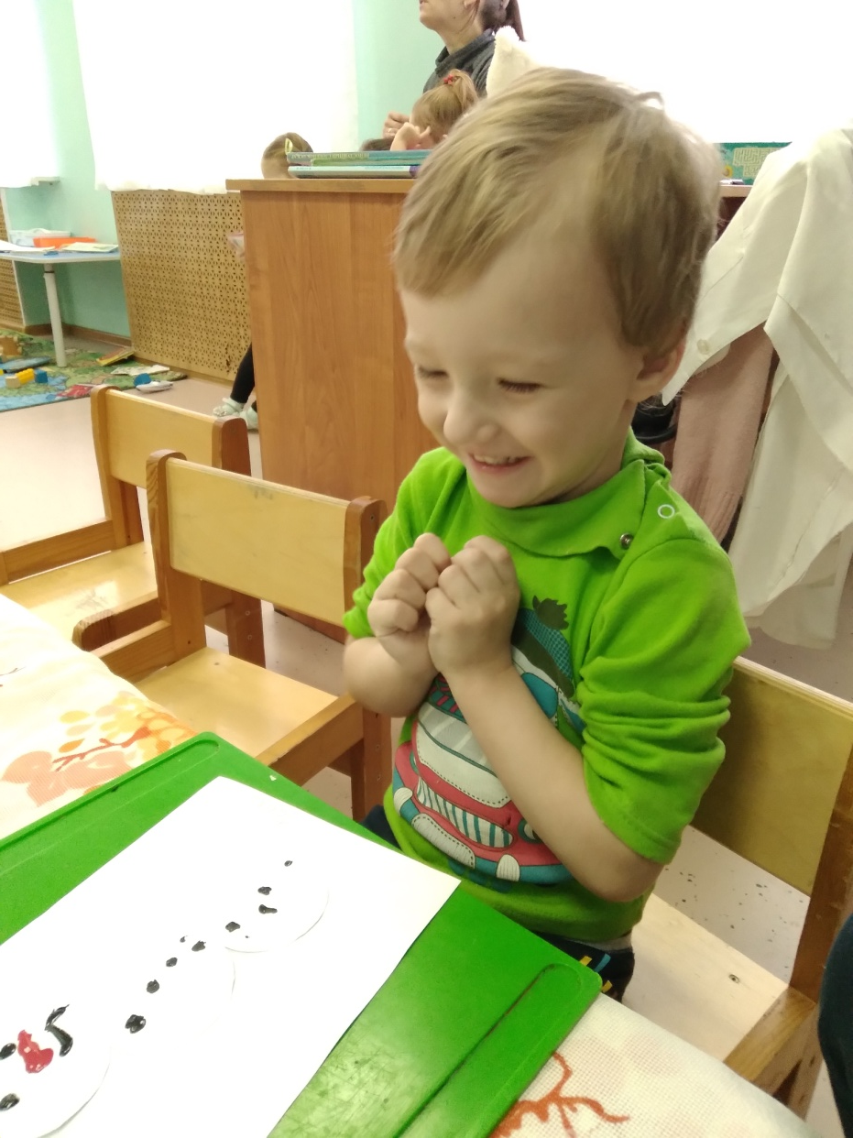
Нетрадиционные техники рисования - это толчок к развитию воображения, творчества, проявлению самостоятельности, инициативы, выражения индивидуальности.
Каждая из этих техник - это маленькая игра, их использование позволяет детям чувствовать себя раскованнее, смелее, непосредственнее. В дошкольном возрасте рисование должно быть не самоцелью, а средством познания окружающего мира, приносящее детям радость.
Желаем Вам творческого вдохновения!

